Slide 1
Indicko-perská literatura

Slide 2
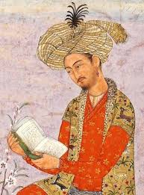
Perská poezie v Indii
v 16. stol. Bábúr proniká ze Střední Asie do Indie –Moghulská říše
Gúrkání گورکانیان
i v moderní perštině –امپراتوری گورکانی
termín „Moghul“ až v 19. stol..
mocenská situace za Safíjovců (ší´a, určitá náboženská netolerance) a zároveň prosperita a lákavé nabídky dvorské patronace na indických mughalských dvorech lákají íránské básníky směrem na V, do Indie.

Slide 3
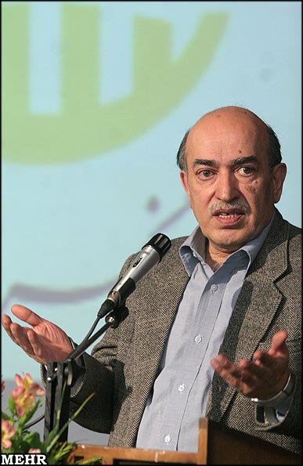
سبک هندی
perioda básnického stylu tzv. sabk-e hindí, proti kterému se později vymezuje hnutí bázgašt
perská kritika spíše esfahánský styl (sabk-e esfahání); evropská íránistika používá spíše termín indický styl (sabk-e hindí)
nebo také „pěstování představ, fantazie“پردازی / خیال پروری
15.–18. století.
Charakteristika období
Formální hledisko - období nejsložitější.
Pisatelé - tvůrci témat - )مضمون سازی
přehnané „pěstování představ“, fantazírování خیال‌پردازی به افراط
množství alegorií a paralel تمثیل و ارسال المثل
Šamísá, Sírús: Sabk šenásí-je še´r.

Slide 4
pozitiva
reflexe každodenního života a بیان احوال شخصی
Začínají se používat i výrazy hovorové
لغات محاوره و الفاظ بازاری
básně mohou posloužit i jako materiál ke studiu tehdejší společnosti.
Ghazal - trojice ustálených postav: عاشق معشوق رقیب
nebezpečný sok (raqíb) (dříve též hlídač)
první misrá stanovuje tezi, druhá ji ilustruje na příkladu..
Vliv na literaturu v Osmanské říši

Slide 5
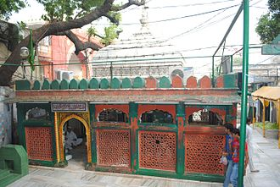
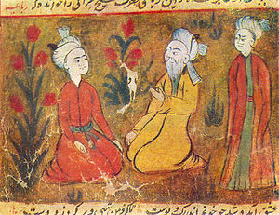
Amír Chosrou Dehlaví - امیرخسرو دهلوی 1253 – 1325
počítá se k básníkům indického stylu v perštině
vedle Bídela asi nejznámější indický básník píšící v PER
nazýván طوطی هندی
„otec urdské poezie“
znám v Indii a Pakistánu
psal hlavně persky, v perské tradici – proto řazen do perského kánonu.
vliv na perskou lyrickou epiku - Chamse – imitace Nizámího
Ind jen po matce, po otci Turek
nar. v Patjálí (S Indie, Uttarpradéš), zemřel 1325 v Dillí.
Muríd Muhammada Nizámu´d-dína Aulijá نظام‌الدین اولیا z řádu čistíja
pochován blízko jeho hrobky v Dillí

Slide 6
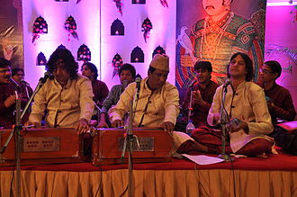
Tvorba a hudba
též hudebníkem, sitár.
zakladatel tzv. qavállí hudby – موسیقی قَوّالی – kombinace hudby a recitace větš. súfijských veršů
https://www.youtube.com/watch?v=0uMkcjRiRiY

Slide 7
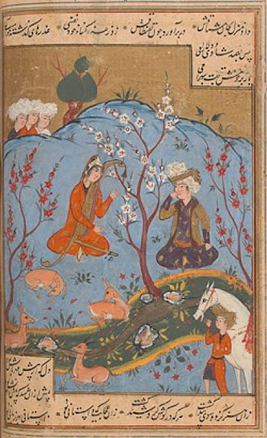
poezie
používá četné výrazy v turečtině a hindštině ve své perské poezii
píše v tzv. hindustánštině ہندوستانی, hindustání, nazývána také hindaví
uvedl do indické literatury ghazalovou formu
jeho ghazaly patří v Indii k nejpopulárnějším
مضامین عشقی مسایل عرفانی
prostota, vnitřní souvislost, bohatý cit, melodičnost.
ceněn vysoko i Háfizem. .
Chamse –stejné uspořádání jako u Nizámího
Hašt behešt - هشت بهشت – podle Nizámího Haft pajkar
nejlepší je Madžnún va Lajlá

Slide 8
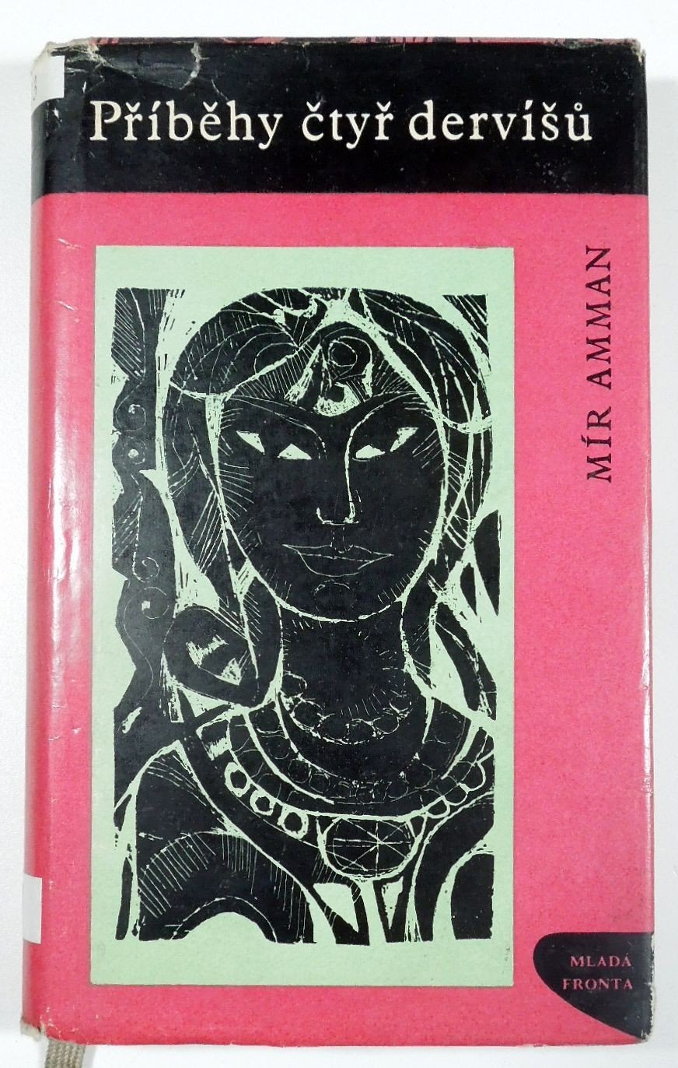
Další tvorba
velké kvantum prací, i několik prozaických
pozoruhodné Chosrouovy pokusy o veršované novely z dávné nebo soudobé historie dilijských sultánů
Nesprávně se mu připisuje Qesse-je čahár dervíš – Příběhy 4 dervíšů. قصه چهار درویش nebo též Bāgh o Bahār (باغ و بہار
– alegorické vyprávění, napsané ale dávno po ACH smrti.
Původní perská verze přeložena do urdu1801 Angličané v Kalkatě zahájili projekt na překlad indické literatury
Klasik urdské literatury, Mír Ammán (1748–1806), připisuje autorství Amíru Chosrouovi
r. 1857 přeloženo Duncanem Forbesem do ANj.
Mír Ammanův překlad je dodnes klasickým dílem urdské literatury….
Spolehlivě dokázáno, že sbírka není od Amíra Chosroua
Jan Marek z urdštiny

Slide 9
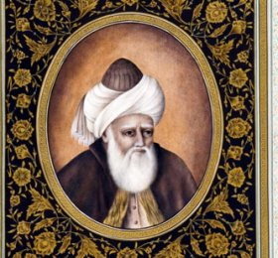
ABUL MA´NI ABDUL QADER BEDIL ابوالمعالی میرزا عبدالقادر بن عبدالخالق ارلاس، متخلص به بیدل Bīdel Dehlavī (1642–1720)
Nar. v Akbarábádu, Bihár, a zemřel 1720 v Dillí.
nejvýznamnější představitel sabk-e hindí a safíjovsko-mughalské poezie
16 básnických knih, mesneví, 4verší, ghazaly
zabýval se také původem vzniku člověka
Nábožensky velmi toleratní, udáván jako příklad tolerantního básníka.
inspiroval se jím i Muhammad Iqbál (1877-1938)
X dogmatismu….široké možnosti interpretace jeho děl
Ve střední Asii v 18. a 19. století kroužky specializované na výklad a rozbor jeho díla.
známější v Afghánistánu, Tádžikistánu, Indii a Pákistánu nežli v Íránu

Slide 10
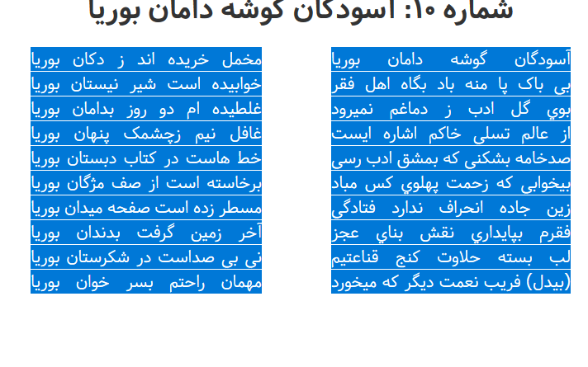
محیط اعظم vývoj stvořeného světa, pod vlivem Ibn Arabího
طور معرفت
https://www.youtube.com/watch?v=rhaTTfJTop4

